Slide 1



Slide 2

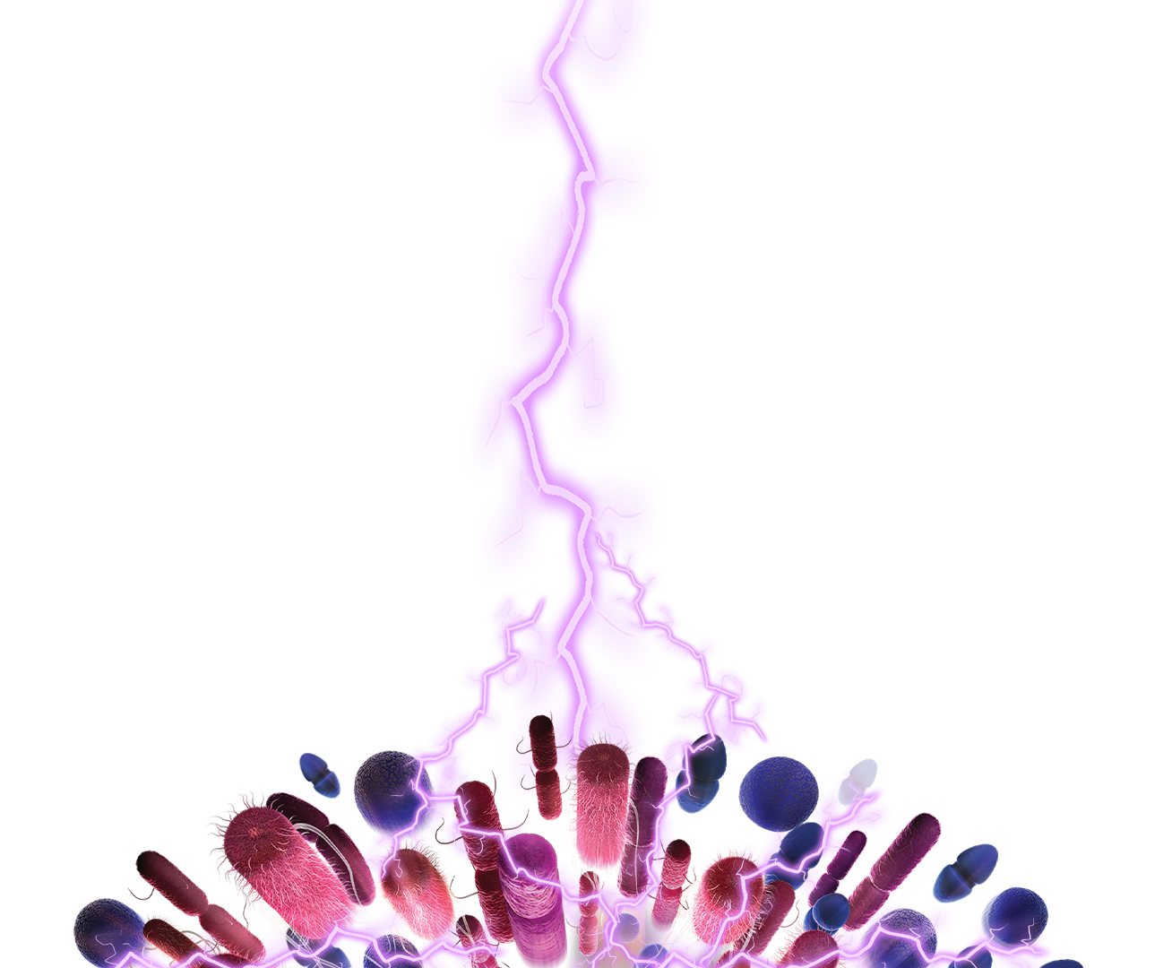
一例鲍曼不动杆菌耐药的高龄多发伤脱机困难病例

Slide 3

● 病例简介
摘要
1.独特性：肺部感染重 痰多 多耐鲍曼感染 脱机困难
2.背景：高龄、头、脊柱、胸部多发伤 无咳痰能力 气切

Slide 4
● 患者基础信息
1.人口学信息：81岁 男性 湖南浏阳
2.主诉：跌落多发外伤后咳嗽、咳痰、呼吸困难
3.既往史：冠心病50年、高血压病40年、肺结节术后4年

Slide 5
● 入院后检查
1.体格检查：
T 37.7，BP 133/65mmHg，P70次/分，R 20次/分， SPO2 97%（气管切开呼吸机辅助通气 spont模式 FIO2 40%），嗜睡，双肺呼吸运动度减弱，双肺可闻及湿啰音，左下肺为甚，
2.辅助检查：
影像学提示左下肺支气管内黏液栓多，左下肺不张，双肺多发渗出，胸腔积液

Slide 6
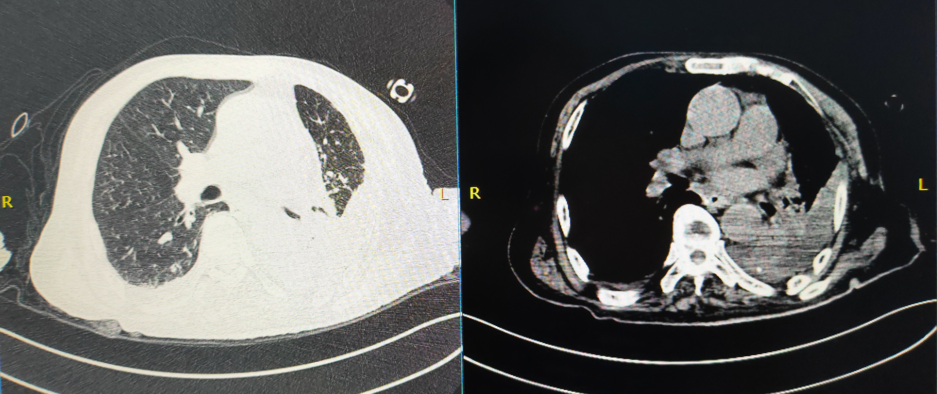
● 入院后检查
3.影像学检查：

Slide 7
● 诊断评估
诊断评估
1.初步诊断：重症肺炎 多发外伤
2.诊断依据：影像学表现；痰培养 鲍曼不动杆菌
3.鉴别诊断：肺活检排除肿瘤

Slide 8
● 治疗过程
1.药物（奥马环素 100mg ivgtt qd+多粘菌素B 50万IU q12h ivgtt+多粘菌素E 雾化 q12h）
2.手术（-）

Slide 9
● 治疗过程
3.微生物/病理结果（多耐药鲍曼不动杆菌 ）
4.方案调整（依拉环素 50mg ivgtt q12h+多粘菌素B 50万IU q12h ivgtt+多粘菌素E 雾化 q12h）
5.指标追踪（炎症指标及气管镜下痰量）

Slide 10
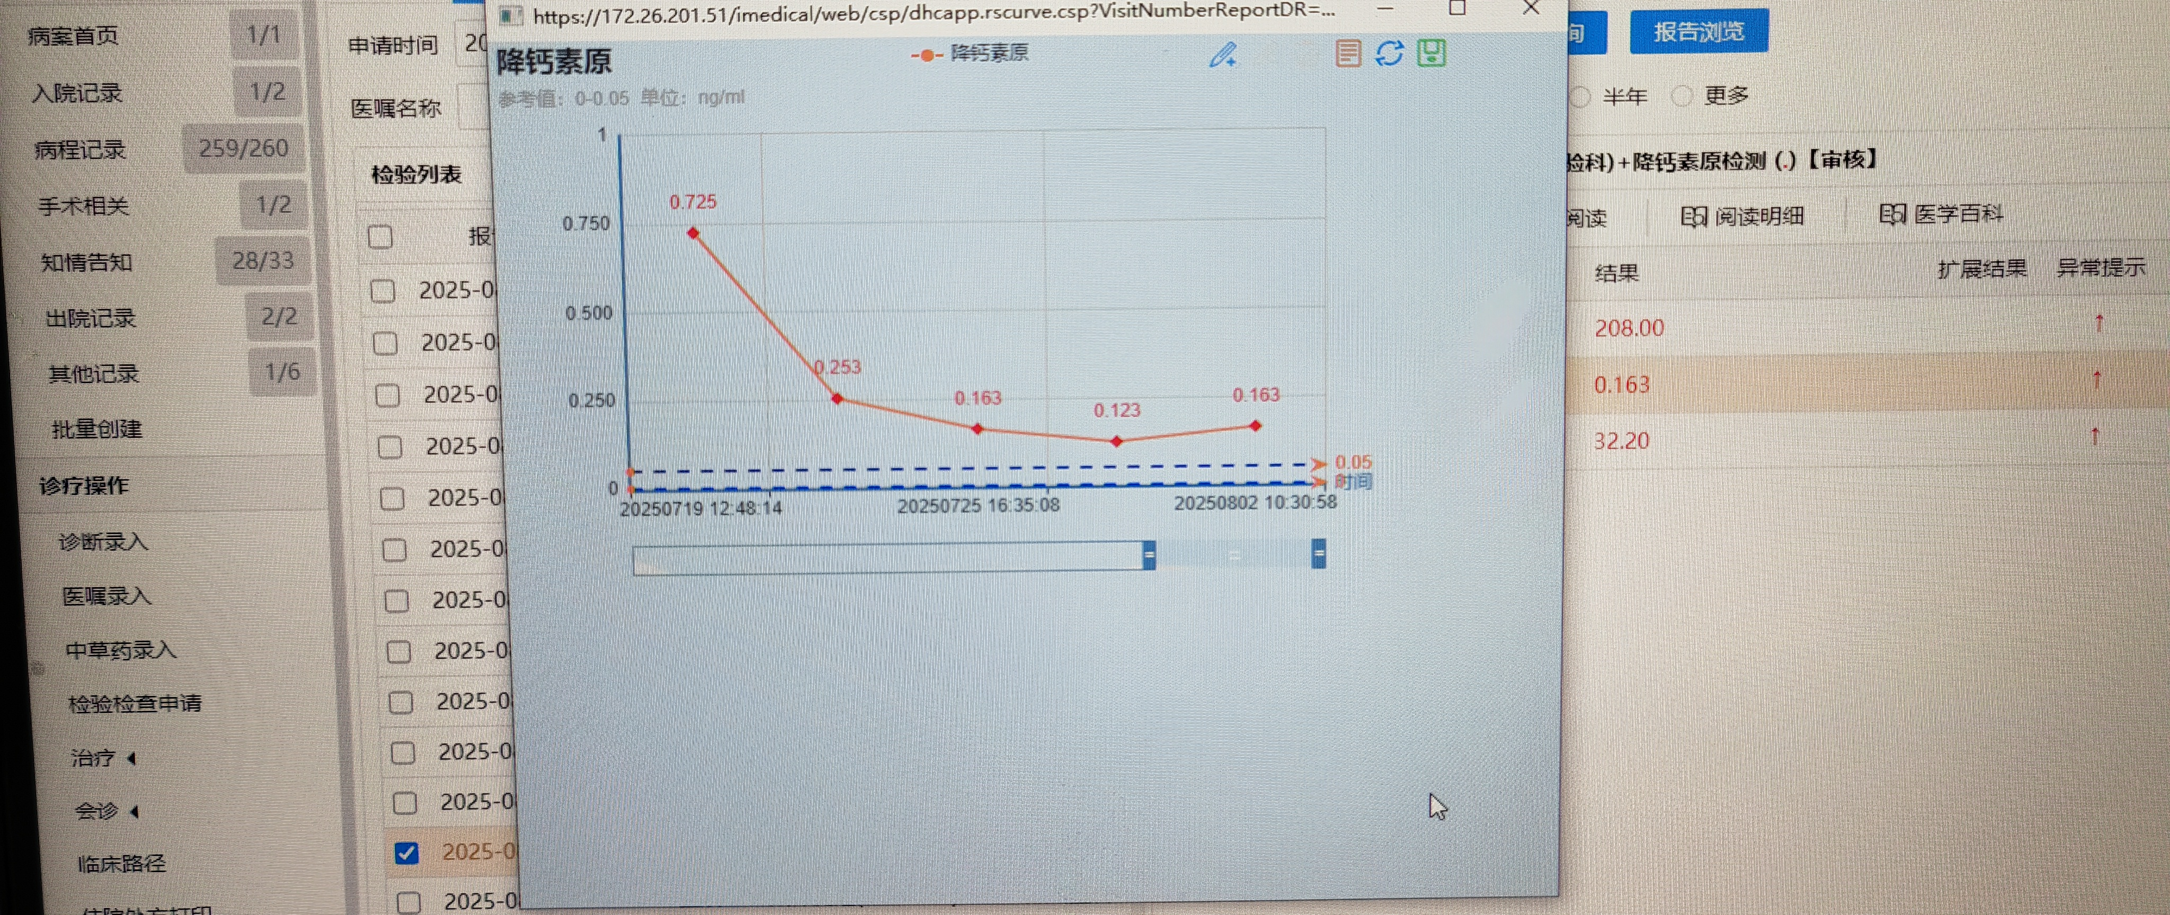
● 治疗过程
3.时间轴记录:(折线图)

Slide 11

● 诊疗体会
1.疗效评价：初期治疗患者感染指标波动，痰量多，脱机困难，使用多粘菌素+依拉环素后痰量明显减少，脱机成功
2.局限性：患者脱机成功后转康复医院治疗，未能继续追踪肺炎临床治愈情况
3.结论：多耐鲍曼，支气管分泌物持续不减情况下，多粘+依拉环素治疗可很好控制鲍曼，减少气道分泌物产生

Slide 12
感谢观看
敬请指导

